Slide 1
AT THAT PLACE
화면 구성 및 기능 정리
데모 앱 · 화면별 캡처와 기능 설명 · 2026.10.28

Slide 2
전체 화면 흐름
일정 기록 흐름
홈 (일정 선택)
일정 요약
날짜별 장소
장소 기록 (사진·동영상)
일정 추가 (달력)
장소 검색
사람별 보기 · 선택 다운로드
함께하는 친구
순서 편집
사진·동영상 올리기
내 정보 흐름
마이페이지
설정
프로필 및 계정
홈 오른쪽 위 "마이페이지" 버튼에서 시작

Slide 3
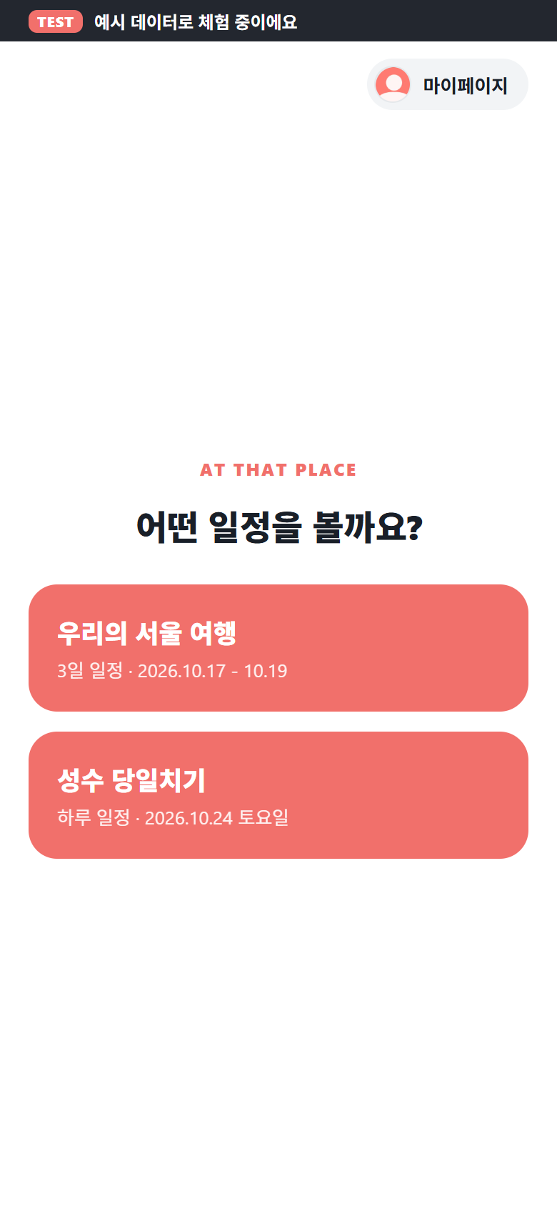
홈
일정 선택
앱을 열면 가장 먼저 보이는 화면입니다.
일정 버튼 2개: 3일 일정 "우리의 서울 여행", 하루 일정 "성수 당일치기"
버튼에 일정 기간과 일수를 함께 표시
오른쪽 위 "마이페이지" 버튼으로 내 정보 화면 이동
일정을 누르면 일정 요약 화면으로 이동

Slide 4
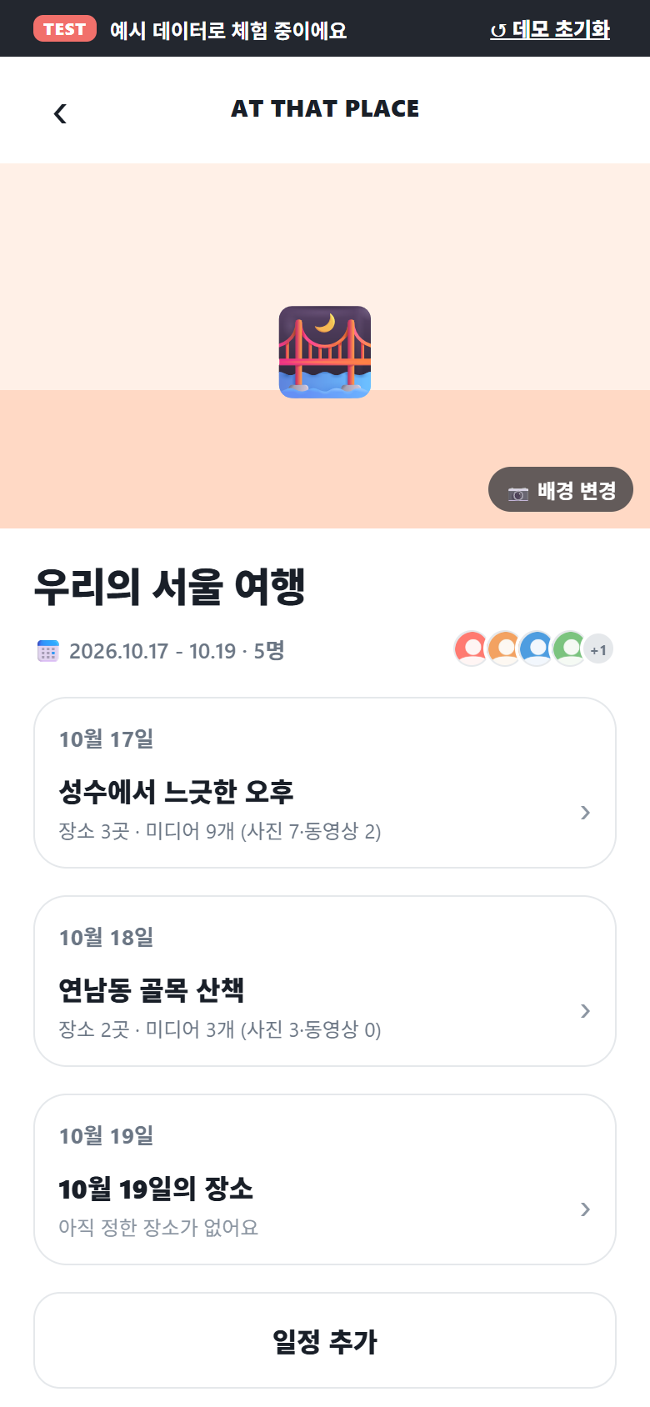
일정 요약
일정 한눈에 보기
선택한 일정의 이름·기간·인원과 날짜별 요약을 보여줍니다.
위쪽 대표(배경) 사진과 "배경 변경" 버튼
일정 이름, 기간, 인원수, 참여자 프로필 묶음
날짜별 카드: 제목, 장소 수, 사진·동영상 개수
장소가 없는 날은 "아직 정한 장소가 없어요"로 안내
맨 아래 "일정 추가" 버튼

Slide 5
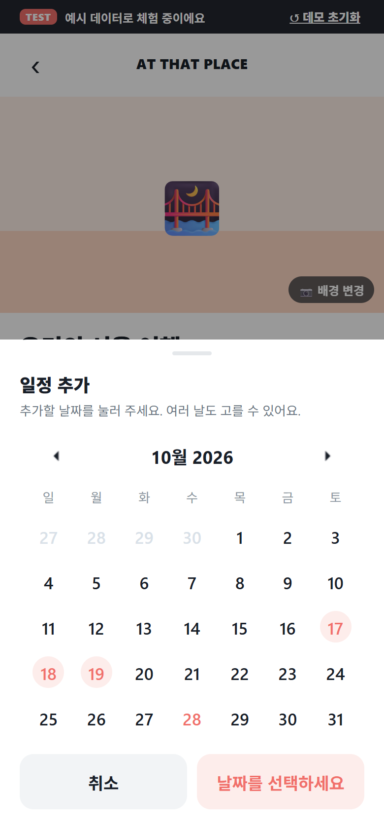
일정 추가
달력에서 날짜 골라 추가
"일정 추가"를 누르면 달력이 열리고, 날짜를 하나 또는 여러 개 고를 수 있습니다.
날짜를 누르면 선택, 다시 누르면 해제
이어지지 않는 날짜도 선택 가능
이미 일정에 있는 날짜는 연한 분홍으로 표시하고 선택 불가
"N일 추가"로 확정하면 날짜순 정렬, 일차·기간 자동 계산
기존 날짜의 장소·기록은 그대로 유지, 최대 30일

Slide 6
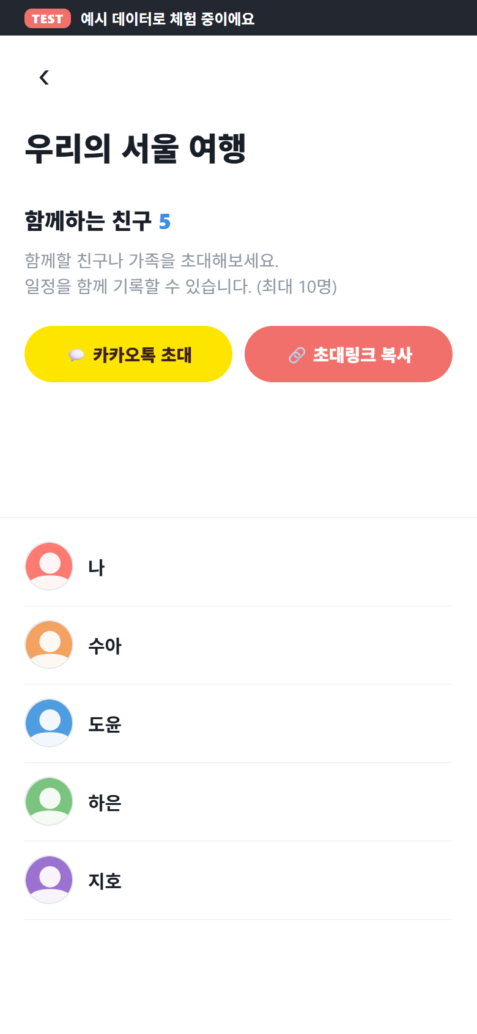
일정 요약 → 참여자
함께하는 친구
일정 요약의 프로필 사진 묶음을 누르면 열립니다.
일정 이름과 함께하는 친구 수, 최대 10명 안내
카카오톡 초대 · 초대링크 복사 버튼
참여한 사람 목록(프로필 사진과 이름)
내 항목에는 마이페이지에서 바꾼 닉네임·사진이 반영됨
아직 연결 전 초대 버튼은 카카오 연동과 초대 링크 서버가 없어 아직 안내 문구만 표시됩니다.

Slide 7
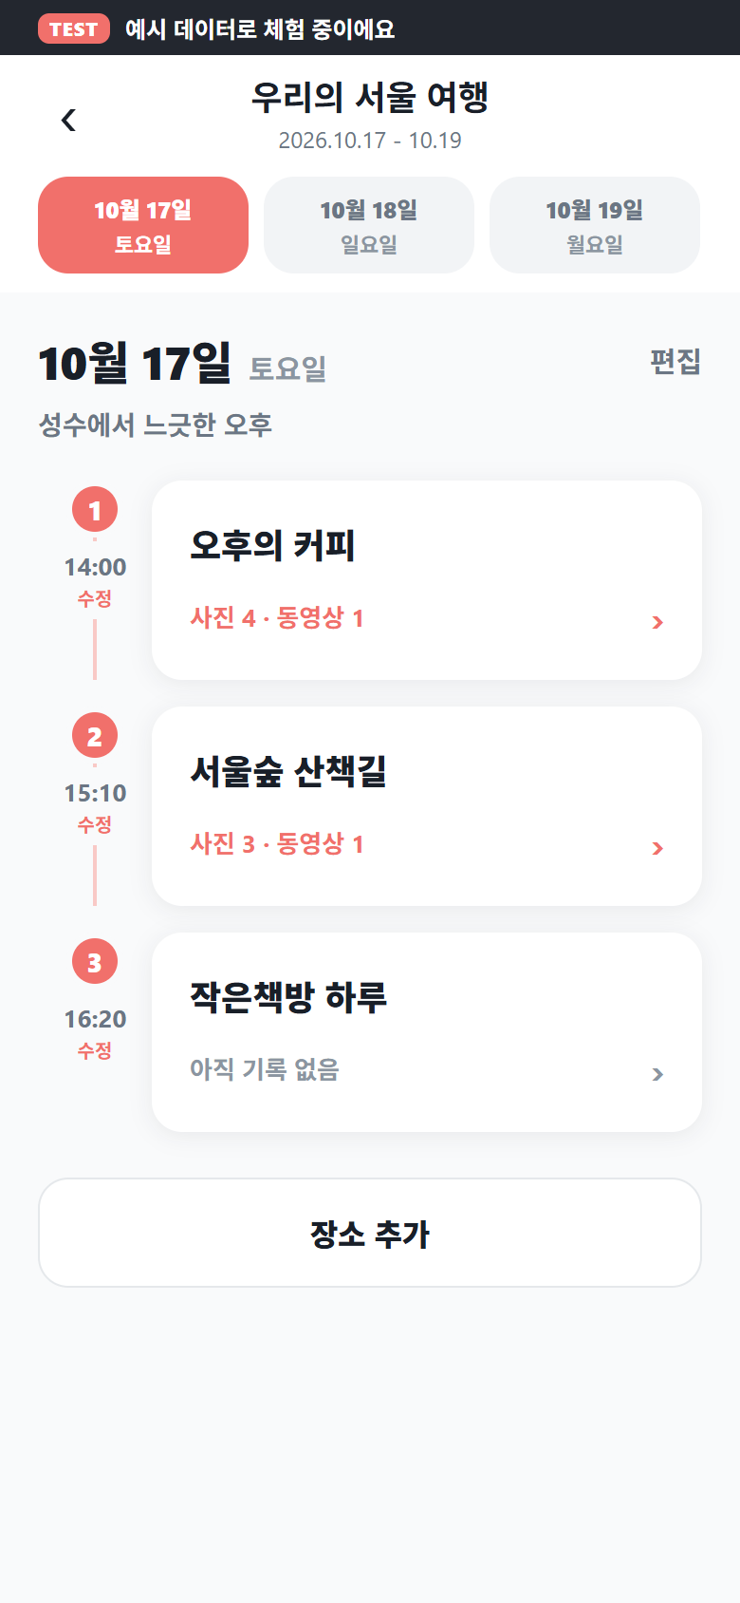
날짜별 장소
하루 일정 타임라인
날짜 탭으로 하루씩 넘겨 보며 그날의 장소를 방문 시간 순서로 봅니다.
위쪽 날짜 탭과 그날의 제목
장소 카드: 방문 시간, 번호, 사진·동영상 개수 (기록이 없으면 "아직 기록 없음")
장소 카드를 누르면 장소 기록 화면으로 이동
"편집"으로 순서 편집, "장소 추가"로 장소 검색 이동

Slide 8
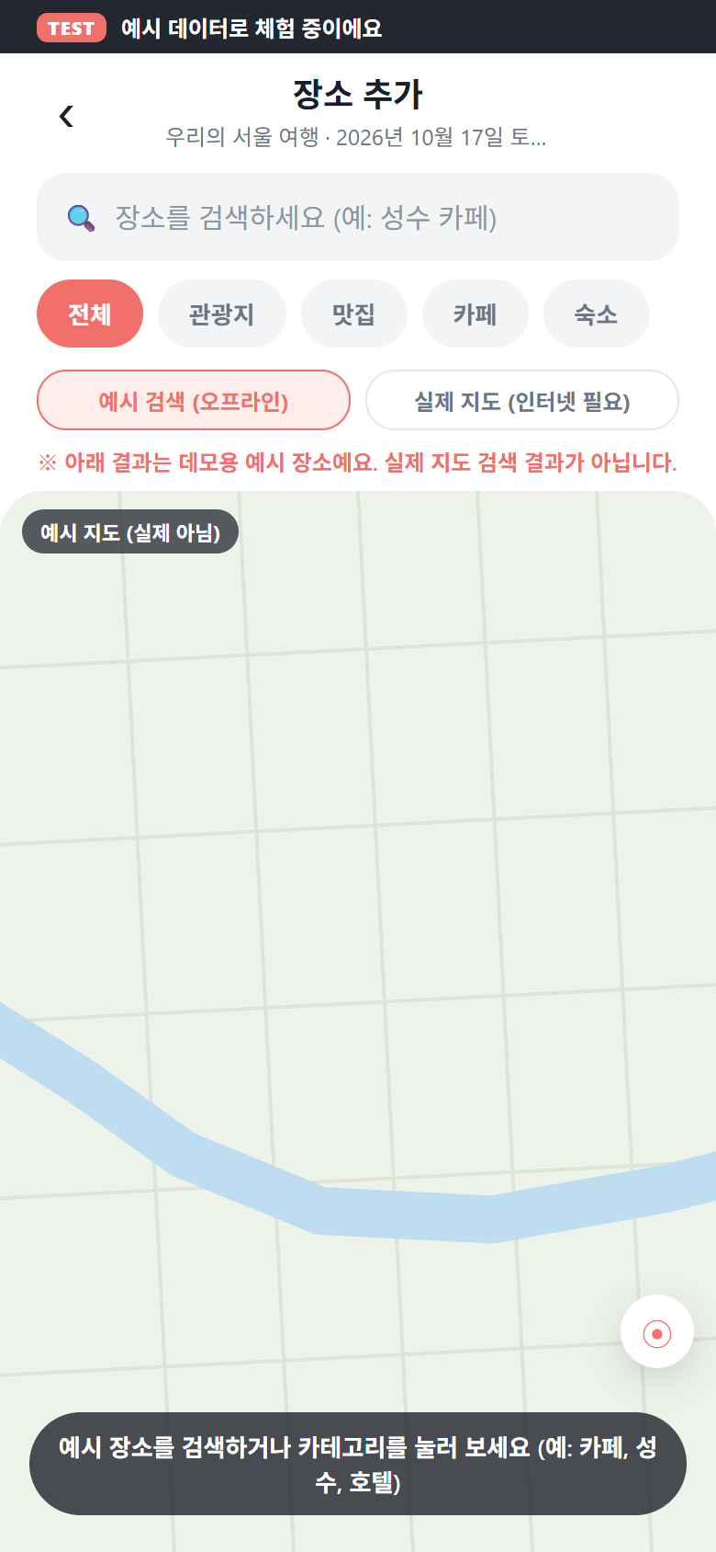
장소 추가
장소 검색
검색해서 선택한 날짜에 장소를 담습니다.
검색창과 카테고리 칩(전체·관광지·맛집·카페·숙소)
예시 검색(오프라인)과 실제 지도(인터넷 필요) 중 선택
지도에 핀으로 위치를 표시
같은 날짜에 이미 담긴 장소는 다시 담지 않음 (다른 날짜에는 가능)

Slide 9
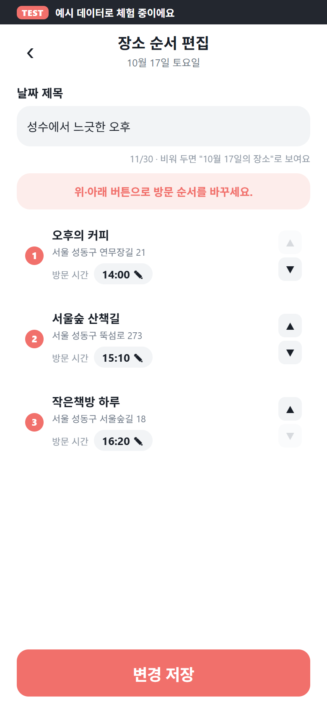
순서 편집
장소 순서·시간 편집
그날의 장소 순서와 방문 시간, 날짜 제목을 고칩니다.
날짜 제목 입력 (최대 30자, 글자 수 표시)
위·아래 화살표로 장소 순서 변경
방문 시간을 눌러 시간 수정
"변경 저장"을 누르면 일정에 반영

Slide 10
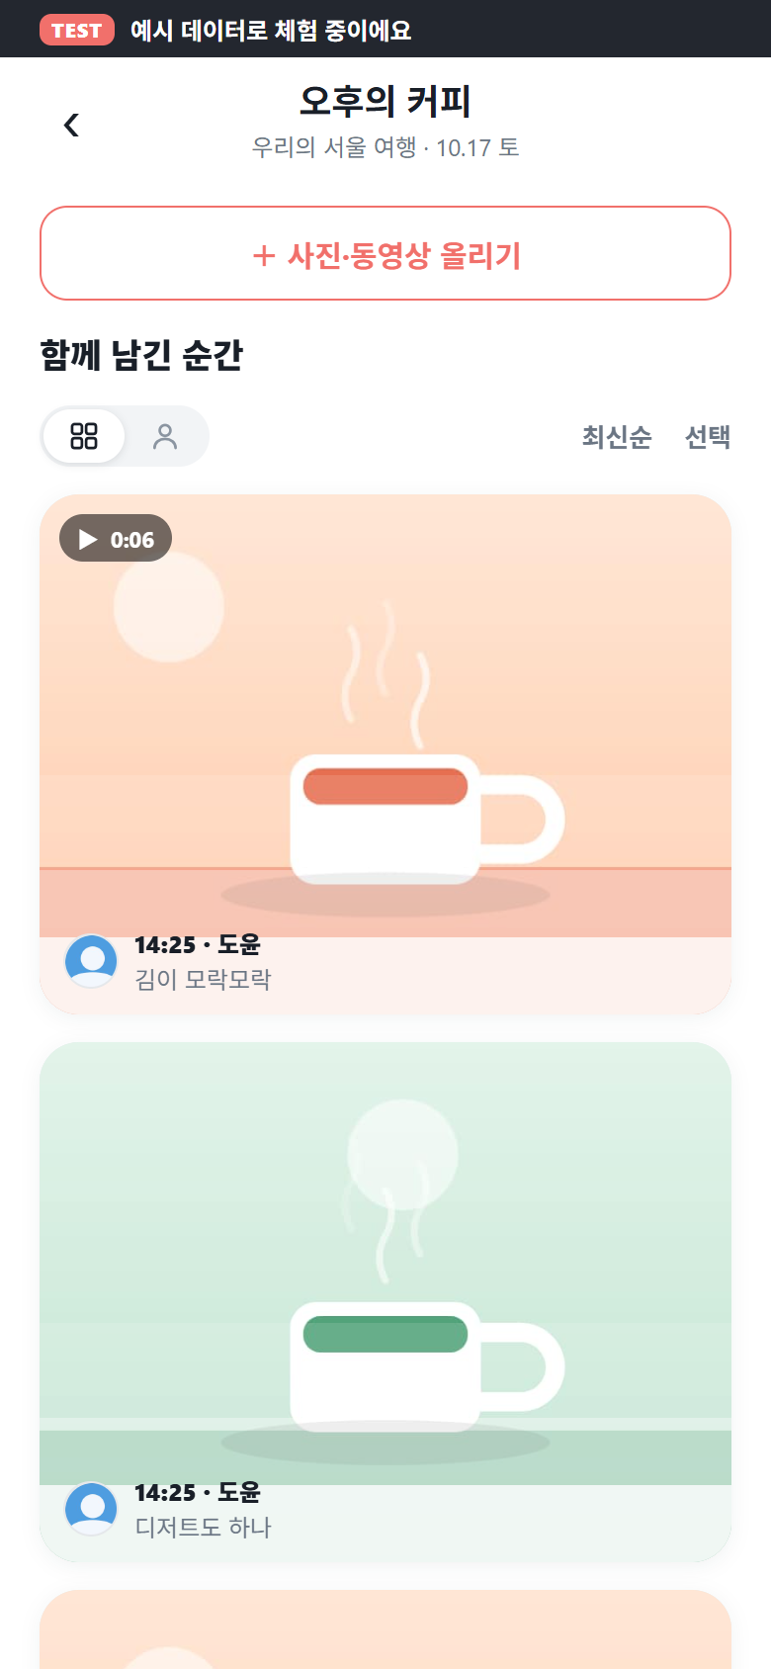
장소 기록
사진별 보기
한 장소에 스팟원들이 남긴 사진·동영상을 카드로 모아 봅니다.
카드마다 작성자, 시간, 설명 표시 (날짜는 위 부제목에 있어 시간만)
동영상은 ▶ 표시와 길이
카드를 누르면 크게 보기·재생
오른쪽 위 "최신순/오래된순" 정렬, "선택" 버튼
사진별 / 사람별 보기는 아이콘 토글로 전환

Slide 11
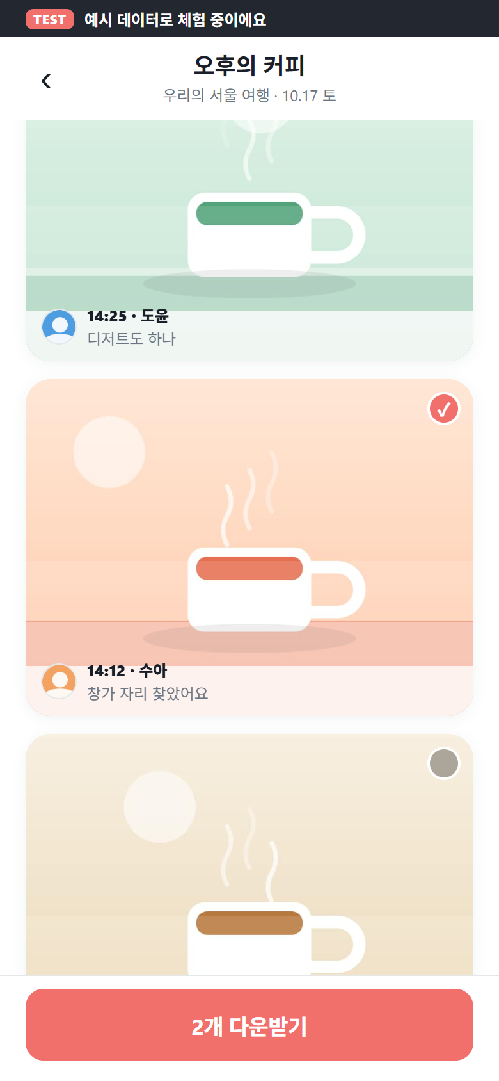
장소 기록
사진 선택 후 다운로드
사진별 보기의 "선택"을 눌러 여러 장을 고릅니다.
카드마다 체크 원이 나타나고, 누르면 선택/해제
"전체 선택" / "취소" 버튼
아래에 "N개 다운받기" 버튼 표시
아직 연결 전 기기 갤러리에 저장하는 기능은 아직 연결 전이라, 누르면 안내 문구가 표시됩니다.

Slide 12
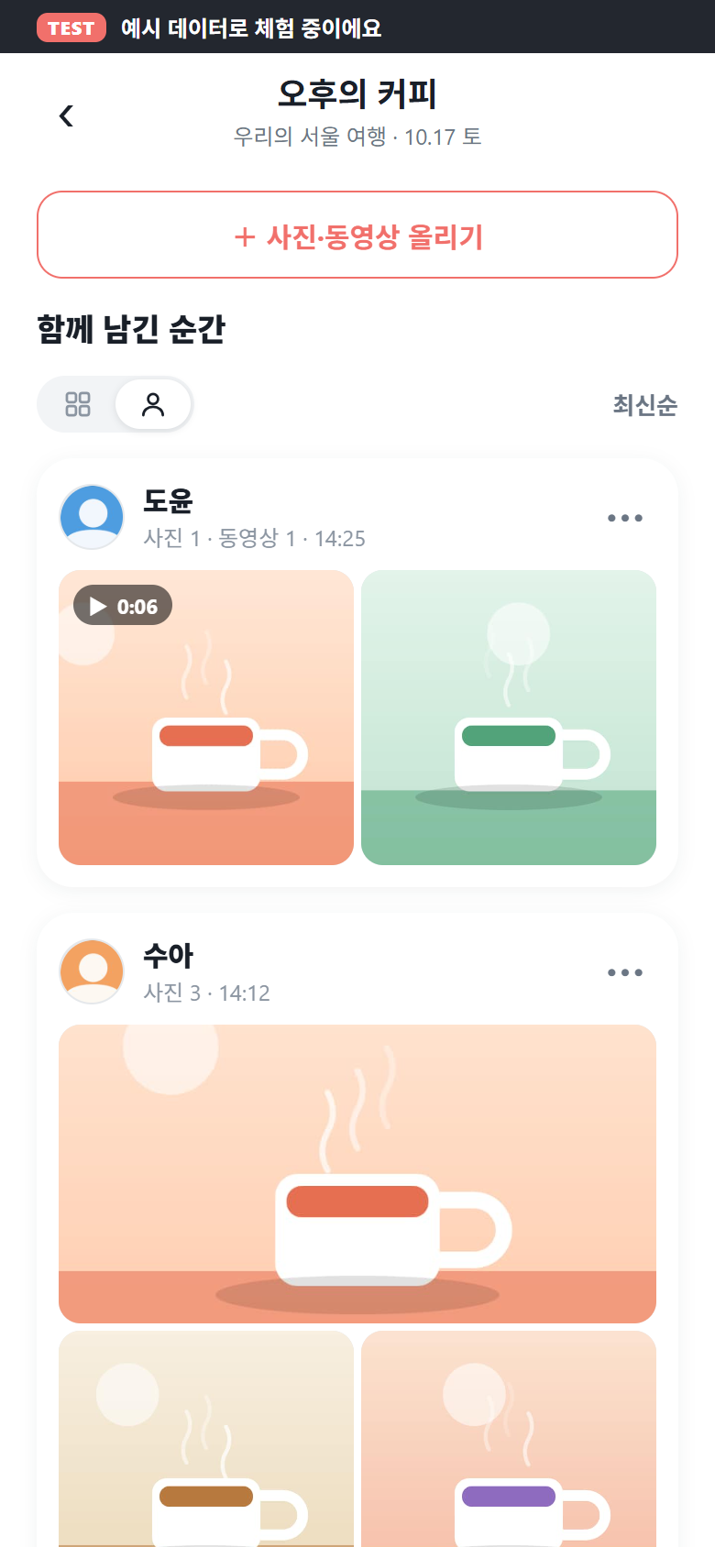
장소 기록
사람별 보기
스팟원별로 올린 사진·동영상을 한 묶음씩 봅니다.
사람마다 프로필, 사진·동영상 개수, 올린 시간
사진 수에 따라 1장은 크게, 2장은 나란히, 3장은 위 1 + 아래 2, 4장 이상은 2×2
5장 이상이면 "+N"을 눌러 펼치고 "접기"로 되돌림
오른쪽 위 ⋯ 버튼으로 메뉴 열기

Slide 13
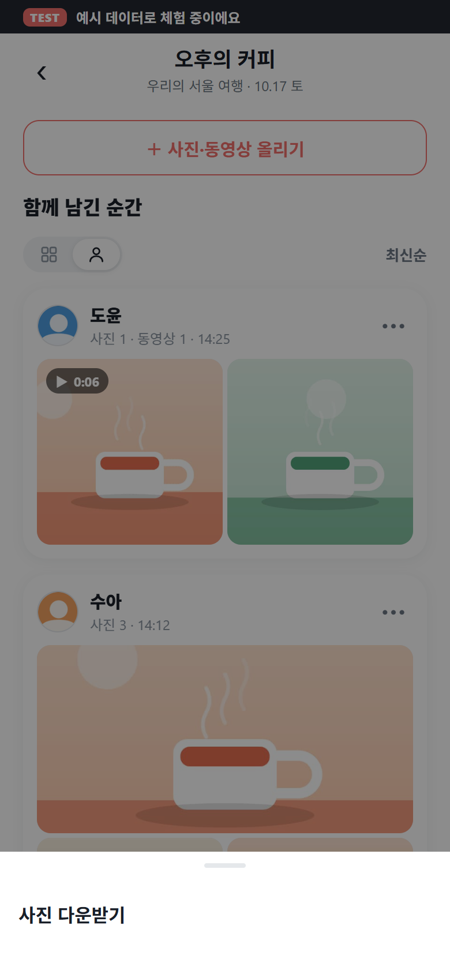
장소 기록
사람별 ⋯ 메뉴
사람별 보기에서 ⋯ 버튼을 누르면 아래에서 메뉴가 올라옵니다.
"사진 다운받기": 그 사람이 올린 사진을 모두 저장 대상으로 지정
바깥 어두운 영역을 누르면 닫힘
아직 연결 전 선택 다운로드와 마찬가지로 기기 저장 기능은 아직 연결 전입니다.

Slide 14
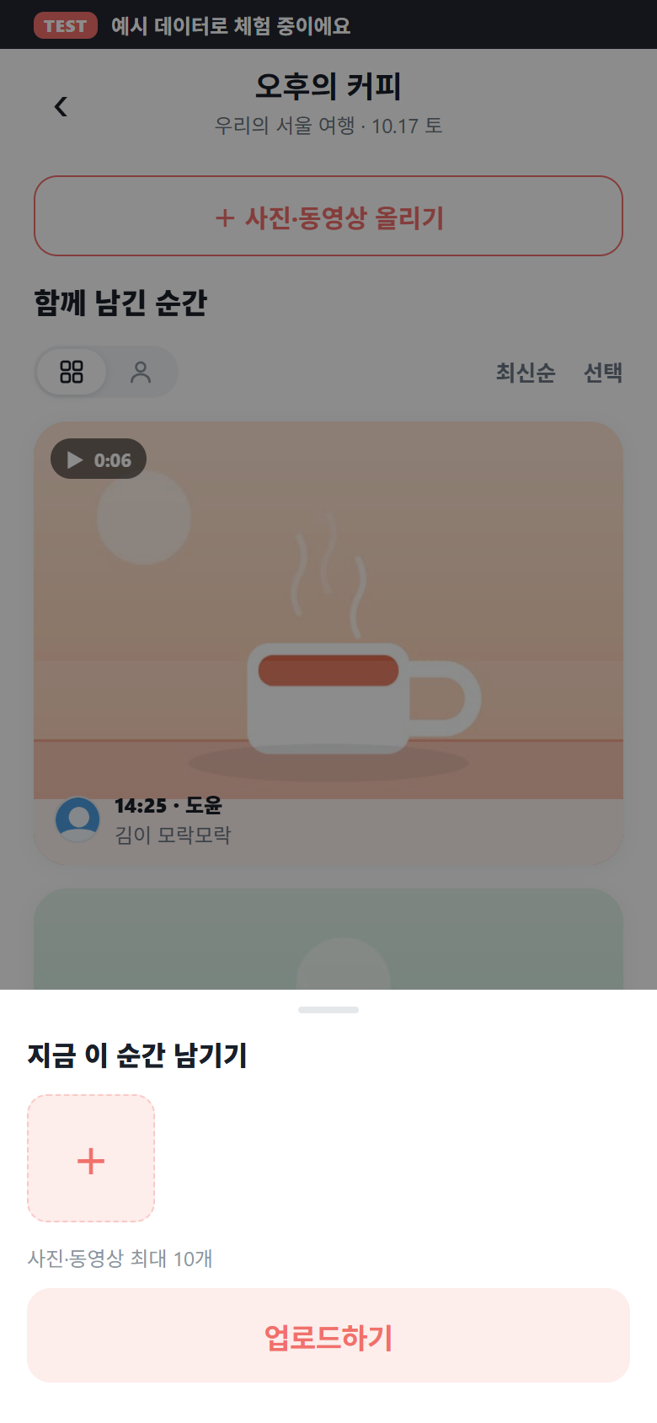
장소 기록
사진·동영상 올리기
"사진·동영상 올리기"를 누르면 아래에서 올리기 창이 열립니다.
앨범에서 고르기 또는 촬영 선택
한 번에 최대 10개, 같은 파일은 중복으로 담지 않음
고른 항목은 작은 썸네일로 보이고 하나씩 뺄 수 있음
"업로드하기" 버튼으로 확정
아직 연결 전 실제 업로드 처리는 팀원 구현 영역이라, 아직 연결되지 않았다는 안내가 표시됩니다.

Slide 15
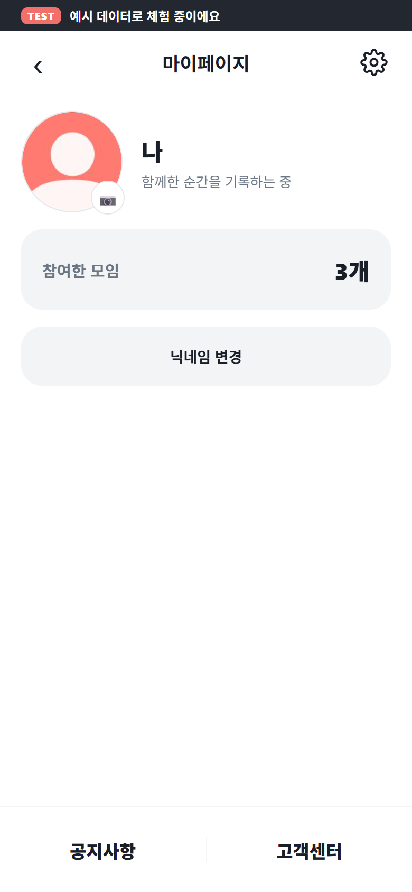
마이페이지
내 프로필
홈 오른쪽 위 "마이페이지" 버튼으로 들어옵니다.
프로필 사진(누르면 앨범에서 변경)과 닉네임
"참여한 모임" 개수 카드
"닉네임 변경" 버튼 (최대 12자)
오른쪽 위 톱니바퀴로 설정 이동
맨 아래 "공지사항 | 고객센터" (화면은 준비 중)

Slide 16
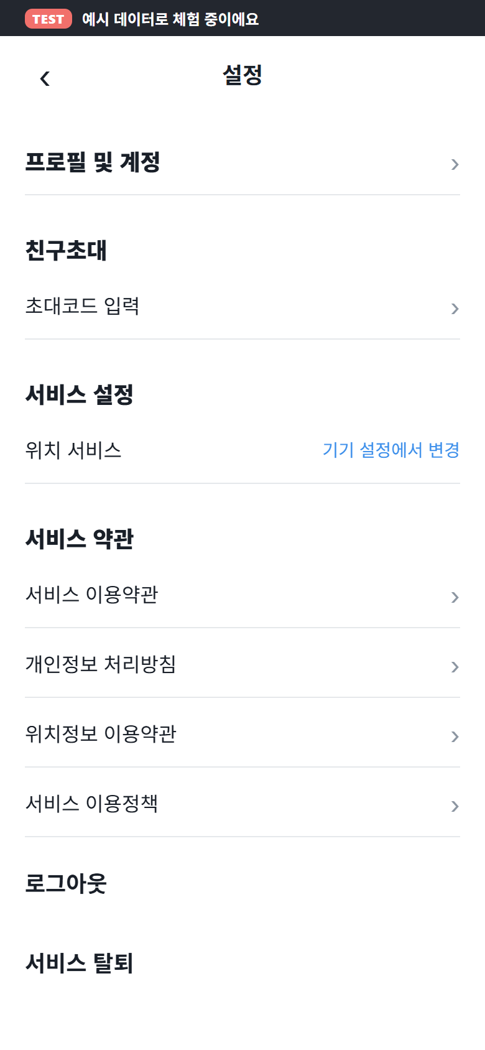
마이페이지 → 설정
설정
꼭 필요한 항목만 모았습니다.
프로필 및 계정
친구초대: 초대코드 입력
서비스 설정: 위치 서비스 (기기 설정 화면으로 이동)
서비스 약관 4종: 이용약관, 개인정보 처리방침, 위치정보 이용약관, 이용정책
로그아웃, 서비스 탈퇴 (확인 창 표시)
아직 연결 전 초대코드·약관 내용·로그아웃·탈퇴는 아직 연결 전이라 안내 문구만 표시됩니다.

Slide 17
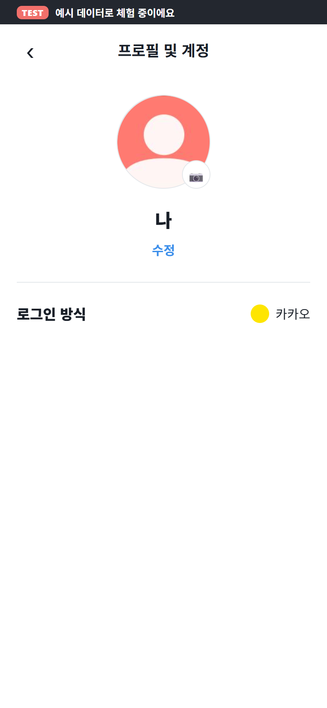
설정 → 프로필 및 계정
프로필 및 계정
프로필 사진과 닉네임을 고치고 로그인 방식을 확인합니다.
큰 프로필 사진 (누르면 변경)
닉네임 아래 "수정"으로 닉네임 변경
직접 고른 사진이 있으면 "기본 사진으로 되돌리기"
"로그인 방식" 줄에 로그인한 서비스(카카오) 표시
아직 연결 전 로그인 기능이 아직 없어 "카카오"는 예시로 고정한 값입니다.

Slide 18
아직 연결되지 않은 기능
화면은 만들어져 있고, 누르면 "준비 중/연결 전" 안내가 표시되는 항목입니다. 저장된 것처럼 꾸미지 않습니다.
기능 | 필요한 것
사진 다운로드 (선택·사람별) | 기기 갤러리 저장 권한과 파일 저장 모듈 추가 필요 (앱 재빌드 필요)
카카오톡 초대 · 초대링크 복사 · 초대코드 입력 | 카카오 연동과 초대 링크·코드를 처리하는 서버 필요
사진·동영상 업로드 | 팀원 구현 영역 (연결 지점만 준비됨)
로그인 방식 표시 · 로그아웃 · 서비스 탈퇴 | 로그인 기능이 연결되어야 실제로 동작
공지사항 · 고객센터 · 약관 내용 | 화면과 문구 내용 확정 후 제작
참여한 모임 수 | 지금은 앱에 담긴 예시 모임 개수 (서버 값으로 교체 필요)

